Slide 1
ПАСПОРТ ТЕРРИТОРИИ
ПОСЕЛКА ЗИМОВКА
ВОЗДВИЖЕНСКОГО СЕЛЬСОВЕТА
ЧУЛЫМСКОГО РАЙОНА

Slide 2
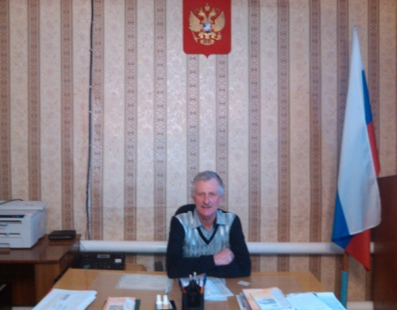
ПАСПОРТ ТЕРРИТОРИИ ПОСЕЛКА ВОЗДВИЖЕНСКИ
ЧУЛЫМСКОГО РАЙОНА НОВОСИБИРСКОЙ ОБАСТИ
ПАСПОРТ ТЕРРИТОРИИ ПОСЕЛКА ВОЗДВИЖЕНСКИ
ЧУЛЫМСКОГО РАЙОНА НОВОСИБИРСКОЙ ОБАСТИ
Сельское поселение | Площадь территории, кв.км | Население, чел./ в том числе детей | Плотность населения на 1 кв.км | Телефон дежурного | Официальный сайт поселения
П.Зимовка | 1,05 | 12/- | 0,4 чел. | 8 (383) 50-31-371 | -
Краткая характеристика: СП «Зимовка» расположен в 72 км от районного центра г.Чулым. Входит в состав Новосибирской обл..
Председатель КЧС и ПБ.
Глава сельской администрации пос.Воздвиженский
Фогель Владимир Андреевич
Раб.: 8 (383) 50-31-371;
Моб.: 8-913-753-79-37;
Основные структуры и объекты | Ф.И.О. | Номер телефона

Slide 3
ПАСПОРТ ТЕРРИТОРИИ ПОСЕЛКА ВОЗДВИЖЕНСКИЙ ЧУЛЫМСКОГО
МУНИЦИПАЛЬНОГО РАЙОНА
(Схема организации управления и взаимодействия)
ГУ МЧС по СРФ
ОДС
8-383-231-07-32
КЧС и ПБ
Председатель
Фогель Владимир Андреевич
8(383)-50 31-371,
Эксплуатационная газовая
служба (ЭГС)
ОВД
8(383) -50-21-367
ГО и ЧС
8(383) -50-21-360
Чулымский ЦТ
Симоченко И.С.
8(383)-50-21-536
8-962-831-26-80,
Рук. Дацук В.А.
8(383) -50-21-050
ЦРБ
Рук Тарасенко Г.Ф.
8(383) -50-21-998
ООО «Сибтранс»
ЕДДС района
Рук. Скультецкий Н.В.
8(383) -50-21-989
Фесин В.Г.
8(383) -50-21-673,
Управление ветеринарии по
Чулымскому району
Чулымские РЭС
Рук. Олейник Н.И.
8(383) -50-21-009
Рук. Завгородний С.И.
8(383)-50-21-344
Начальник гарнизона
Лесничество
ТУ Роспотребнадзор
Никитин А.В.
8(383) -50-21-309,
8-913-920-96-37
Спец. Никифирова И.В.
8(383) -50-21-364
Рук. Лисица Ю.Н.
8-383-50-22-190,8-913-915-12-22

Slide 4
ПАСПОРТ ТЕРРИТОРИИ СЕЛЬСКОГО ПОСЕЛЕНИЯ
Карта населенного пункта
на территории села Зимовка Воздвиженского муниципального сельсовета
ПАСПОРТ ТЕРРИТОРИИ СЕЛЬСКОГО ПОСЕЛЕНИЯ
Карта населенного пункта
на территории села Зимовка Воздвиженского муниципального района
Приложение
К письму ГУ МЧС России по Новосибирской области
от 07.10.2010 № 6008-4-3-10
Водонапорная башня, железная
№12
150
T
Электроподстанция,

Slide 5
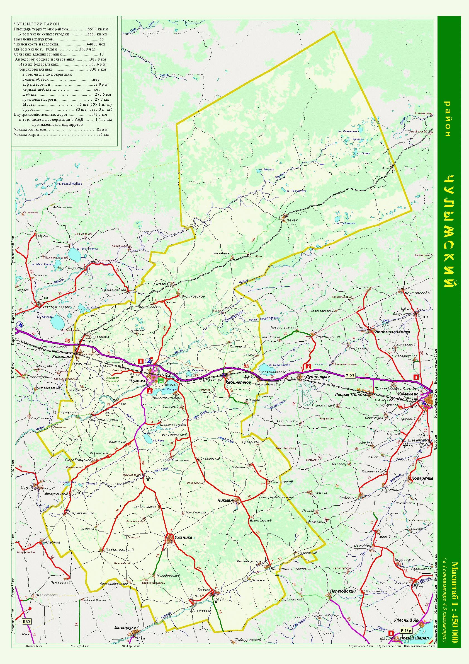
ПАСПОРТ ТЕРРИТОРИИ СЕЛЬСКОГО ПОСЕЛЕНИЯ
обзорная карта наиболее значимых объектов прилегающих к сельскому поселению в границах района
ФГУ Комбинат «Техника»
Пенек
ЛПДС СОКУР
ПС Чулым
ЧНПС
517 км
Куликовка
546 км
КЧСПБ
о.иткульское
Длинна берега
для забора воды – 50 м.
V воды = 30 000 куб.м
Кокошино
П С Ч -76
Чулым
Кабинетное
Н-Иткуль
Уч. Больница
25 койкомест
Золотая Грива
Детский Дом
тел. 37-
Серебрянка
р. Чулым
Протяженность – 76 км.
Характер дна –ил
Скорость течения м\с – 0,5- 1
Ширина – 2 – 12 м. Глубина – 0,5-2 м.
Период ледостава: ноябрь – март
Критический уровень –2,50 м.
Дом Престарелых
тел. 48-
Осиновка
Чикман
Ужаниха
Воздвиженка
Уч. Больница
25 койкомест
Большеникольское
р. Карасук
Протяженность – 48км.
Характер дна –ил
Скорость течения м\с – 0,5- 1
Ширина – 0,5 – 12 м. Глубина – 0,5-2 м.
Период ледостава: ноябрь – март
Критический уровень –2,50 м.
Базово

Slide 6
СВЕДЕНИЯ О НАЛИЧИИ СРЕДСТВ МАССОВОЙ ИНФОРМАЦИИ НА ТЕРРИТОРИИ ПОСЕЛКА ЗИМОВКА ЧУЛЫМСКОГО РАЙОНА
ПАСПОРТ ТЕРРИТОРИИ СЕЛЬСКОГО ПОСЕЛЕНИЯ
Карта населенного пункта
на территории села Зимовка Воздвиженского муниципального района
Приложение
К письму ГУ МЧС России по Новосибирской области
от 07.10.2010 № 6008-4-3-10
ПЕЧАТНЫЕ СМИ
Наименование | Федеральные | Региональные | Местные
Российская газета | + | - | -
Московский комсомолец | - | + | -
ТЕЛЕВИДЕНИЕ
Наименование телеканала | Федеральный | Региональный | Местный
ОРТ | + | + | -
РОССИЯ-1 | - | + | -
Водонапорная башня, железная
№12
150
T
Электроподстанция,
СОТОВЫЕ ОПЕРАТОРЫ
Наименование телеканала | Федеральный
BEELINE | -
MEGAFON | -
MTC | -
РАДИОВЕЩАНИЕ
Наименование радиостанции | Федеральное | Региональное | Местное
МАЯК | + | + | -

Slide 7
РИСКИ ВОЗНИКНОВЕНИЯ ЧС НА ТРАНСПОРТЕ

Slide 8
ПАСПОРТ ТЕРРИТОРИИ СЕЛЬСКОГО ПОСЕЛЕНИЯ
Риски возникновения ЧС на объектах
автомобильного транспорта
на территории пос.Зимовка Чулымского района
ПАСПОРТ ТЕРРИТОРИИ СЕЛЬСКОГО ПОСЕЛЕНИЯ
Карта населенного пункта
на территории села Зимовка Воздвиженского муниципального района
Приложение
К письму ГУ МЧС России по Новосибирской области
от 07.10.2010 № 6008-4-3-10
Статистика |  |  |  |  | Оценка риска возникновения ЧС
2012 | 2013 | 2014 | 2015 | 2016
ДТП погиб 1 человек | Не зарегистрировано | Не зарегистрировано | Не зарегистрировано |  | вероятность возникновения ДТП на дорогах сельского поселения не высока
Силы и средства, привлекаемые к ликвидации последствий ЧС
Формирования и подразделения | Л/состав, чел. | Техника, ед.
ПЧ с. Ужаниха | 7 | 3
ФАП | 4 | 1
ГИБДД Чулымского района | 35 | 20
Водонапорная башня, железная
№12
150
T
Электроподстанция,
Автотранспортная сеть территории развита удовлетворительно и состоит из дорог с твердым и грунтовым покрытием круглогодичного использования для всех видов транспорта. Протяженность дорог – 14 км.
Таблица вызовов
Наименование | Ф.И.О. Должность руководителя | Телефон
Администрация | Фогель В.А.., глава администрации | Раб.: 8 (383) 50-31-371; Моб.: 8-913-753-79-37;
Директор МУП Воздвиженское ЖКХ

Slide 9
РИСКИ ВОЗНИКНОВЕНИЯ ТЕХНОГЕННЫХ ЧС

Slide 10
ПАСПОРТ ТЕРРИТОРИИ СЕЛЬСКОГО ПОСЕЛЕНИЯ
Риски возникновения ЧС на объектах ЖКХ (эл. сети)
на территории поселка Зимовка Чулымского района
ПАСПОРТ ТЕРРИТОРИИ СЕЛЬСКОГО ПОСЕЛЕНИЯ
Карта населенного пункта
на территории села Зимовка Воздвиженского муниципального района
Приложение
К письму ГУ МЧС России по Новосибирской области
от 07.10.2010 № 6008-4-3-10
Водонапорная башня, железная
№12
150
T
Электроподстанция,
Трансформаторная
подстанция
Тип здания – 1этаж. кирпич
Мощность –10/0,4 кВ
% износа – 30%
Население – 30 чел.
Домов – 18

Slide 11
ПАСПОРТ ТЕРРИТОРИИ СЕЛЬСКОГО ПОСЕЛЕНИЯ
Риски возникновения ЧС на объектах ЖКХ (системы водоснабжения) на территории поселка Зимовка Чулымского района
ПАСПОРТ ТЕРРИТОРИИ СЕЛЬСКОГО ПОСЕЛЕНИЯ
Карта населенного пункта
на территории села Зимовка Воздвиженского муниципального района
Приложение
К письму ГУ МЧС России по Новосибирской области
от 07.10.2010 № 6008-4-3-10
Статистика |  |  |  |  | Оценка риска возникновения ЧС
2012 | 2013 | 2014 | 2015 | 2016
Не зарегистрировано | Не зарегистрировано | Не зарегистрировано | Не зарегистрировано |  | Сохраняется вероятность возникновения аварийных ситуаций на системах теплоснабжения в связи с износом основных производственных фондов.
Силы и средства, привлекаемые к ликвидации последствий ЧС
Формирования и подразделения | Л/состав, чел. | Техника, ед.
ПЧ с. Ужаниха | 7 | 3
ФАП | 4 | 1
ООО «Строймонтаж» | 12 | 3
Водонапорная башня, железная
№12
150
Водонапорная башня
% износа оборудования – 100 %
Порядок подачи воды - насосом.
T
Электроподстанция,
Трансформаторная
подстанция
Тип здания – 1этаж. кирпич
Мощность –10/0,4 кВ
% износа – 30%
Население – 30 чел.
Домов – 18
Таблица вызовов
Наименование | Ф.И.О. Должность руководителя | Телефон
Администрация | Фогель В.А.., глава администрации | Раб.: 8 (383) 50-31-371; Моб.: 8-913-753-79-37;
мастер теплотехник ООО «Строймонтаж» | Седых В.В. | 8-383-50-31-310

Slide 12
РИСКИ ВОЗНИКНОВЕНИЯ ПОЖАРОВ

Slide 13
ПАСПОРТ ТЕРРИТОРИИ СЕЛЬСКОГО ПОСЕЛЕНИЯ
Риски возникновения техногенных пожаров (не бытовые пожары)
на территории села Зимовка Воздвиженского муниципального сельсовета
Статистика |  |  |  |  | Оценка риска возникновения ЧС
2012 | 2013 | 2014 | 2015 | 2016
2 пожага погибших 0 человек | 1 пожар, погибших 0 человек | 0 пожара, погибших 0 человек | 1 пожаров, погибших 0 человек погибших |  | На территории поселения сохраняется вероятность возникновения техногенных пожаров в жилой зоне.
№12
150
T
Наименование ПЧ | адрес | Силы и средства
 |  | Всего |  | На дежурстве
 |  | л/с | тех | л/с | тех
ОППЧ-76 | 632557 НСО Чулымский район с Ужаниха | 12 | 1 | 3 | 1
Характеристика зданий и сооружений
- производственных | 0
- складских | 1
- общественных | 2
- в т.ч. с массовым прибыванием людей | 2
- жилых домов | 18
из них - частных | 18
- 1-3 этажных | -
- 4-9этажных | -
- V степени огнестойкости | -
Таблица вызовов
Наименование | Ф.И.О. Должность руководителя | Телефон
ОППЧ-76 | Майор в.н Никитин | 32-357 ЕДДС-21673
Превентивные мероприятия проводимые ОМСУ
Восстанавливаются и содержатся в исправном состоянии источники противопожарного водоснабжения, в зимнее время расчищаются дороги, подъезды к источникам водоснабжения
В летний период производится выкос травы перед домами, производится разборка ветхих и заброшенных строений

Slide 14
РИСКИ ВОЗНИКНОВЕНИЯ ЧС ПРИРОДНОГО ХАРАКТЕРА

Slide 15
ПАСПОРТ ТЕРРИТОРИИ СЕЛЬСКОГО ПОСЕЛЕНИЯ
Риски возникновения природных пожаров на территории поселка Зимовка Чулымского района ( слайд №1)
ПАСПОРТ ТЕРРИТОРИИ СЕЛЬСКОГО ПОСЕЛЕНИЯ
Карта населенного пункта
на территории села Зимовка Воздвиженского муниципального района
Приложение
К письму ГУ МЧС России по Новосибирской области
от 07.10.2010 № 6008-4-3-10
Минерализованная полоса.
Ширина 12 м.
Длинна - 1.5 км.
№12
150
Водонапорная башня
% износа оборудования – 20 %
Порядок подачи воды - насосом.
T
Трансформаторная
подстанция
Тип здания – 1этаж. кирпич
Мощность –10/0,4 кВ
% износа – 30%
Население – 30 чел.
Домов – 18
Минерализованная полоса.
Ширина 12 м.
Длинна - 0,5 км.

Slide 16
ПАСПОРТ ТЕРРИТОРИИ СЕЛЬСКОГО ПОСЕЛЕНИЯ
Риски возникновения природных пожаров на территории поселка Зимовка Чулымского района (слайд №2)
ПАСПОРТ ТЕРРИТОРИИ СЕЛЬСКОГО ПОСЕЛЕНИЯ
Карта населенного пункта
на территории села Зимовка Воздвиженского муниципального района
Приложение
К письму ГУ МЧС России по Новосибирской области
от 07.10.2010 № 6008-4-3-10
Статистика |  |  |  |  | Оценка риска возникновения ЧС
2006 | 2007 | 2008 | 2009 | 2010
2 пожара погибло 0 человек | 1 пожар погибло 0 человек | 1 пожар погибло 0 человек | 2 пожара погибло 0 человек |  | На территории поселения сохраняется вероятность возникновения природных пожаров в жилой зоне.
Минерализованная полоса.
Ширина 12 м.
Длинна - 1.5 км.
Наименование ПЧ | адрес | Силы и средства
 |  | Всего |  | На дежурстве
 |  | л/с | тех | л/с | тех
ОППЧ-76 | Чулымский район с. Ужаниха 632586 | 2 | 4 | 4 | 4
ДПД | Чулымский район п.Воздвиженский Ул. Центральная 13/2 | 12 | 3 | 3 | 1
Лесничий | Чулымский район п. Воздвиженский ул. Октябрьская 15 | 1 | 1 | 1 | 1
№12
150
Водонапорная башня
% износа оборудования – 20 %
Порядок подачи воды - насосом.
T
Трансформаторная
подстанция
Тип здания – 1этаж. кирпич
Мощность –10/0,4 кВ
% износа – 30%
Население – 30 чел.
Домов – 18
Минерализованная полоса.
Ширина 12 м.
Длинна - 0,5 км.
Таблица вызовов
Наименование | Ф.И.О. Должность руководителя | Телефон
Администрация | .Фогель В.А глава администрации | Раб.: 8 (383) 50-31-371;
Мастер теплотехник ООО «Строймонтаж» | Седых В.В.. | 8-383-50-31-301
Лесничий | Лескевич С.Ю. | 31-395

Slide 17
ПАСПОРТ ТЕРРИТОРИИ СЕЛЬСКОГО ПОСЕЛЕНИЯ
Риски возникновения техногенных пожаров (не бытовые пожары)
на территории села Зимовка Воздвиженского муниципального сельсовета
Статистика |  |  |  |  | Оценка риска возникновения ЧС
2012 | 2013 | 2014 | 2015 | 2016
2 пожага погибших 0 человек | 1 пожар, погибших 0 человек | 0 пожара, погибших 0 человек | 1 пожаров, погибших 0 человек погибших |  | На территории поселения сохраняется вероятность возникновения техногенных пожаров в жилой зоне.
Характеристика зданий и сооружений
- производственных | 0
- складских | 1
- общественных | 2
- в т.ч. с массовым прибыванием людей | 2
- жилых домов | 18
из них - частных | 18
- 1-3 этажных | -
- 4-9этажных | -
- V степени огнестойкости | -
№12
150
T
Наименование ПЧ | адрес | Силы и средства
 |  | Всего |  | На дежурстве
 |  | л/с | тех | л/с | тех
ОППЧ-76 | 632557 НСО Чулымский район с Ужаниха | 12 | 1 | 3 | 1
Таблица вызовов
Наименование | Ф.И.О. Должность руководителя | Телефон
ОППЧ-76 | Майор в.н Никитин | 32-357 ЕДДС-21673
Превентивные мероприятия проводимые ОМСУ
Восстанавливаются и содержатся в исправном состоянии источники противопожарного водоснабжения, в зимнее время расчищаются дороги, подъезды к источникам водоснабжения
В летний период производится выкос травы перед домами, производится разборка ветхих и заброшенных строений

Slide 18
ИНФОРМАЦИОННО -СПРАВОЧНЫЕ МАТЕРИАЛЫ

Slide 19
ПАСПОРТ ТЕРРИТОРИИ СЕЛЬСКОГО ПОСЕЛЕНИЯ
Информационно-справочные материалы по силам и средствам
на территории села Зимовка Воздвиженского муниципального сельсовета
Наименование ПЧ | Адрес | Силы и средства
 |  | Всего |  | На дежурстве
 |  | л/с | тех | л/с | тех
ОППЧ-76 | 632557 НСО Чулымский район с Ужаниха | 12 | 1 | 3 | 1
ДПО | 632553 НСО Чулымский район с Воздвиженка | 2 | 1 | 1 | 1
ОППЧ-76
Расстояние - 55км,
село Ужаниха
ДПО
Расстояние - 12км,
посёлок Воздвиженка
T

